Slide 1
ESTRUTURA DISCRETA
INTRODUÇÃO

Slide 3
Introdução
Por que estudar Estrutura Discreta?
Provê um conjunto de técnicas para modelar problemas em Ciência da Computação.
Tópico de Matemática Discreta | Aplicação em Ciência da Computação
Lógica e Conjuntos | Sistemas Especialistas (IA)
Relações e funções | Bases de dados relacionais, Algoritmos distribuídos
Análise combinatória | Análise de algoritmos (pior caso)
Grafos não-dirigidos | Linguagens e “parsing”
Grafos dirigidos | Algoritmos de roteamento em redes
Álgebra booleana | Projecto de circuitos digitais
Teoria de grupo | Teoria da informação
Autômato de estados finito | Modelo computacional para resolução de problemas em geral
Probabilidade | Análise de algoritmos (caso médio)

Slide 4
Definição dos termos discreto e contínuo
DISCRETO: feito de partes distintas.
CONTÍNUO: sem interrupção e sem mudança brusca.
Exemplos familiares de “matemática contínua”: cálculo e equações diferen- ciais.
Muitos dos tópicos estudados e técnicas usadas em Ciência da Computação tanto de matemática discreta quanto de matemática contínua são os mesmos.
Exemplos:
Em matemática (contínua e discreta) estamos interessados em conjuntos de objectos e suas estruturas.
Relações e funções.

Slide 5
Matemática discreta e contínua
Matemática contínua: trata de conjuntos similares ao conjunto de números reais.
Conjuntos têm representações contínuas (do ponto de vista geométrico).
Conjuntos não podem ser enumerados.
Exemplo: intervalo de uma recta, região do plano.
Matemática discreta: trata de objectos separados e desconectados (geometricamente) de cada um.
Conjuntos são, em geral, finitos e podem ser enumerados.

Slide 6
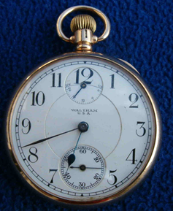
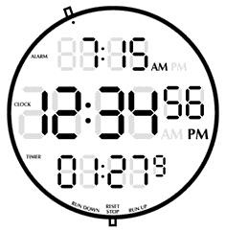
Os termos discreto e contínuo em Ciência da Computação
Os computadores podem ser classificados em digitais e analógicos, do ponto de vista do dado processado.
Dados obtidos através de algum processo de “contagem” (counting) são discretos.
Computadores que processam este tipo de dado são chamados de digitais.
Dados obtidos através de algum processo de “medida” (measuring) são contínuos.
Computadores que processam este tipo de dado são chamados de analógicos.
Exemplo de relógio:
Digital
Analógico

Slide 7
Motivação para estudar Estrutura Discreta do ponto de vista prático
A influência e desenvolvimento de computadores digitais têm aumentado bastante nos últimos anos.
Na verdade, deveríamos falar de elementos computacionais ao invés de “computador digital”.
Um elemento computacional é basicamente um sistema discreto finito.
Muitas de suas propriedades podem ser estudadas e ilustradas através de princípios da Estrutura discreta, onde estudamos princípios e técnicas para projectar sistemas de computação (hardware e software).

Slide 8
Estrutura Discreta vs. Ciência da Computação
A seguir, são apresentados os tópicos que estudaremos nesta disciplina bem como exemplos de sua utilização em Ciência da Computação:
Fundamentos da Lógica; Lógica Proposicional; Lógica de Proposições Quantificadas; e Cálculo de Predicados. Base de dados; Circuitos integrados; Inteligência artificial; Sistemas computacionais (hardware e software); Sistemas distribuídos | Métodos de Prova Circuitos integrados; Projecto de algoritmos.
 | Sequências e Indução Matemática Projecto de algoritmos
 | Teoria dos Conjuntos Base de dados; Circuitos integrados; Inteligência artificial; Sistemas distribuídos

Slide 9
Estrutura Discreta vs. Ciência da Computação
Grafos Base de dados; Circuitos integrados; Compiladores e linguagens de programação; Engenharia de software; Inteligência artificial; Optimização; Projecto de algoritmos; Redes de computadores; Robótica; Sistemas computacionais (hardware e software); Sistemas distribuídos; Sistemas operativos. | Funções Optimização; Projecto de algoritmos
 | Recursão: Projecto de algoritmos
 | Análise Combinatória Circuitos integrados; Otimização; Projeto de algoritmos; Sistemas distribuídos.
 | Relações Sistemas distribuídos

Slide 10
Modelagem Matemática
Metodologia:
conjunto de conceitos que traz coesão a princípios e técnicas mostrando quando, como e porque usá-los em situações diferentes.
A metodologia que usa matemática na resolução de problemas é conhecida como modelagem matemática.
O processo de modelagem:
Problema
Modelo Abstracto
Modelo Transformado
Solução para o problema

Slide 11
Exemplo de modelagem: Rede rodoviária
Suponha a rede rodoviária entre as seis cidades A, B, C, D, E, e F.
Problema: Achar um subconjunto da rede rodoviária representada pela tabela abaixo que ligue todas as cidades e tenha um comprimento total mínimo.
 | B | C | D | E | F
A | 5 | – | 10 | – | –
B |  | 5 | 10 | 20 | –
C |  |  | 20 | – | 30
D |  |  |  | 20 | –
E |  |  |  |  | 10

Slide 12
Exemplo de modelagem: Rede rodoviária
Tabela já é um modelo da situação do mundo real.
A tabela pode ser transformada numa representação gráfica chamada GRAFO, que será o modelo matemático.
20
B
C
A
5
5
30
10
10
20
20
10
F
D
E
Grafo G
Grafo (definição informal): conjunto de “pontos” chamados de vértices ou nós, e um conjunto de linhas (normalmente não-vazio) conectando um vértice ao outro.
Neste caso, cidades são representadas por vértices e estradas por linhas (arestas).

Slide 13
Exemplo de modelagem: Rede rodoviária
Qual é o próximo passo?
Achar uma solução em termos desse modelo.
Nesse caso, achar um grafo Gj com o mesmo número de vértices e um conjunto mínimo de arestas que conecte todas as cidades e satisfaça a condição do problema.
Observação: o modelo matemático é escolhido, em geral, visando a solução.
A solução será apresentada na forma de um algoritmo.

Slide 14
Exemplo de modelagem: Rede rodoviária
Algoritmo:
Selecione arbitrariamente qualquer vértice e o coloque no conjunto de vértices já conectados.
Escolha dentre os vértices não conectados aquele mais próximo de um vértice já conectado. Se existir mais de um vértice com essa característica escolha aleatoriamente qualquer um deles.
Repita o passo 2 até que todos os vértices já estejam conectados.
Este é um exemplo de um “algoritmo guloso” (greedy algorithm).
20
B
C
A
5
5
30
10
10
20
20
10
F
D
E
Grafo G

Slide 15
Exemplo de modelagem: Rede rodoviária - Soluções
20
B
C
A
5
5
30
10
10
20
20
10
F
D
E
Grafo G
C
B
C
B
C
B
C
A
B
5
A
5
A
5
A
5
5
5
5
5
10
20
10
10
10
20
10
10
F
20
10
F
20
10
F
E
F
E
E
E
D
D
D
D
Grafo G1
Grafo G2
Grafo G3
Grafo G4

Slide 16
Exemplo de modelagem: Rede rodoviária
O que foi feito?
Obtenção do modelo matemático para o problema.
Formulação de um algoritmo em termos do modelo.
Ou seja, essa é a técnica de resolução de problemas em Ciência da Computação.
Nem todos os problemas considerados terão como solução um algoritmo, mas muitos terão.

Slide 17
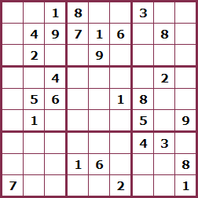
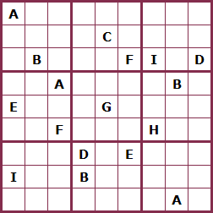
Exemplo de modelagem: Sudoku e Godoku
O objectivo do Sudoku (Godoku) é preencher todos os espaços em branco do quadrado maior, que está dividido em nove grids, com os números de 1 a 9 (letras). Os algarismos não podem se repetir na mesma coluna, linha ou grid.
Sudoku: A palavra Sudoku significa “número sozinho” em japonês, o que mostra exactamente o objectivo do jogo. O Sudoku existe desde a década de 1970, mas começou a ganhar popularidade no final de 2004 quando começou a ser publicado diariamente na sessão de puzzles do jornal The Times. Entre abril e maio de 2005 o puzzle começou a ganhar um espaço na publicação de outros jornais britânicos e, poucos meses depois, ganhou popularidade mundial. Fonte: wikipedia.org
Godoku: O jogo Godoku é similar ao Sudoku mas formado apenas por letras.
Sudoku
Godoku

Slide 18
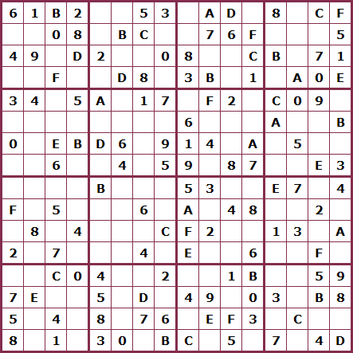
Exemplo de modelagem: SuperSudoku
O jogo SuperSudoku é similar ao Sudoku e Godoku formado por números e letras. Cada grid tem 16 entradas, sendo nove dos números (0 a 9) e seis le- tras (A a F).

Slide 19
Questões sobre a modelagem
O objectivo é projectar um algoritmo para resolver o problema.
Esse projecto envolve dois aspectos:
O algoritmo propriamente dito, e
A estrutura de dados a ser usada nesse algoritmo.
Em geral, a escolha do algoritmo influencia a estrutura de dados e vice-versa.
É necessário considerar diferentes factores para escolher esse par (algoritmo e estrutura de dados).
Pontos a serem estudados ao longo do curso, começando pela sequência de disciplinas Algoritmos e Estruturas de Dados.
Nesta disciplina, estudaremos vários tópicos relacionados tanto a algoritmos quanto estruturas de dados.

Slide 20
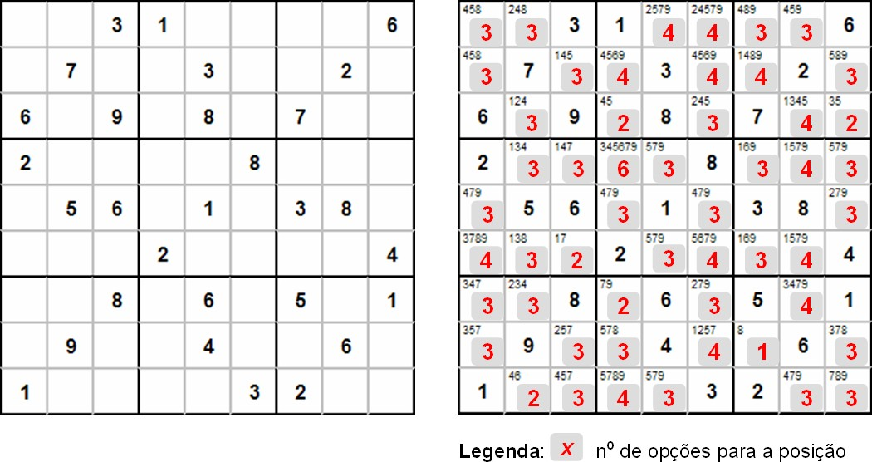
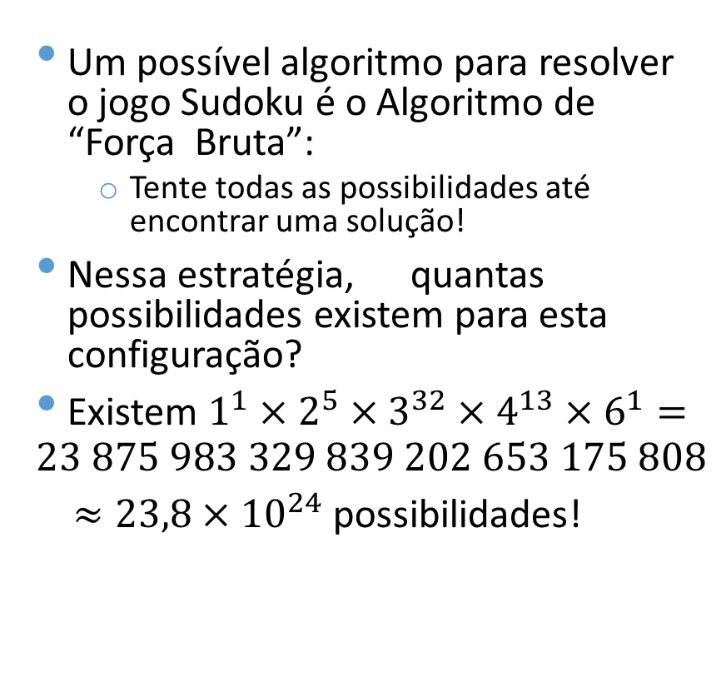
Questões sobre a modelagem – O caso do jogo Sudoku
Um possível algoritmo para resolver o jogo Sudoku é o Algoritmo de “Força Bruta”:
Tente todas as possibilidades até encontrar uma solução!
Nessa estratégia, quantas possibilidades existem para esta configuração?
Existem $1^{1}×2^{5}×3^{32}×4^{13}×6^{1}=$
$$23 875 983 329 839 202 653 175 808$$
$≈23,8×{10}^{24}$ possibilidades!

Slide 21
O papel de algoritmos em computação
Definição: um algoritmo é um conjunto finito de instruções precisas para executar uma computação.
Um algoritmo pode ser visto como uma ferramenta para resolver um problema computacional bem especificado.
O vocábulo algoritmo origina do nome al-Khowarizmi.
Um algoritmo pode receber como entrada um conjunto de valores e pode produzir como saída um outro conjunto de valores.
Um algoritmo descreve uma sequência de passos computacionais que transforma a entrada em uma saída, ou seja, uma relação entrada/saída.

Slide 22
Algoritmo e modelo computacional
Modelo:
Esquema que possibilita a representação de uma entidade
No modelo, só se deve incluir o que for relevante para a modelagem do objecto em questão.
Computacional:
Relativo ao processamento
Definição (nosso contexto):
Esquema que descreve como é o modelo abstracto do processamento de algoritmos.
Importância:
Um algoritmo não existe, ou seja, não é possível escrevê-lo, se antes não for definido o modelo computacional associado (onde será executado).
Conceito básico no projecto de qualquer algoritmo.

Slide 23
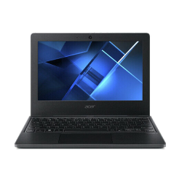
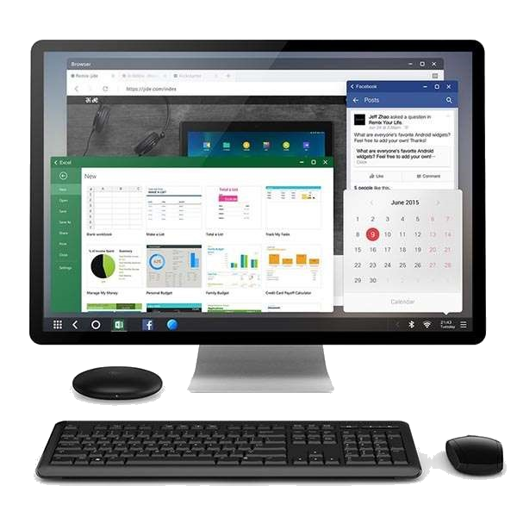
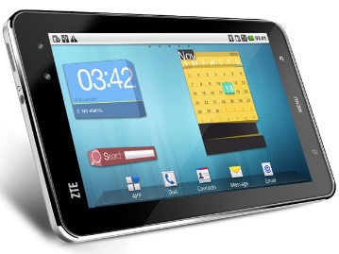
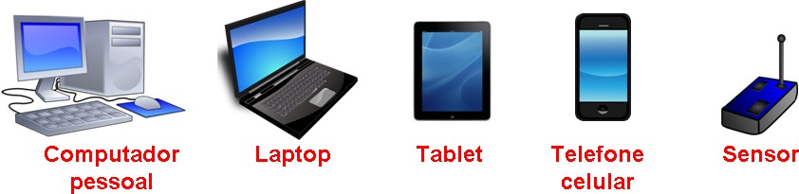
Algoritmo e modelo computacional
Que modelos existem?
Literalmente dezenas deles.
Se não estiver satisfeito, invente o seu!
O mais popular (usado) de todos:
RAM – Random Access Machine.
Modela o computador tradicional e outros elementos computacionais.

Slide 24
Algoritmo e modelo computacional: Modelo RAM
Elementos do modelo:
um único processador;
memória.
Observações:
Podemos ignorar os dispositivos de entrada e saída (teclado, monitor, etc) assumindo que a codificação do algoritmo e os dados já estão armazenados na memória.
Em geral, não é relevante para a modelagem do problema saber como o algoritmo e os dados foram armazenados na memória.

Slide 25
Algoritmo e modelo computacional: Modelo RAM
Computação nesse modelo:
Processador busca instrução/dado da memória.
Uma única instrução é executada de cada vez.
Cada instrução é executada sequencialmente.
Cada operação executada pelo processador, incluindo cálculos aritméticos, lógicos e acesso à memória, implica em um custo de tempo:
Função de complexidade de tempo.
Cada operação e dado armazenado na memória, implica em um custo de espaço:
Função de complexidade de espaço.

Slide 26
Alguns comentários sobre algoritmos distribuídos
São a base do mundo distribuído, ou seja, de sistemas distribuídos.
Sistemas distribuídos podem ser:
Tempo real ou não
Reativos ou não.
Sistemas distribuídos podem ser especificados tomando-se como base:
tempo
eventos.

Slide 27
Considerações finais
Até agora falamos sobre Estrutura Discreta como um conjunto de princípios, técnicas e metodologias para resolução de problemas.
Essa é exactamente a abordagem que desenvolveremos neste disciplina.
Estrutura Discreta inclui um número muito grande de assuntos e só discutiremos alguns deles.
Os tópicos que estudaremos não são novos. A maior parte deles são mais antigos que Ciência da Computação.

